Slide 1
Memprediksi Harga Bitcoin dengan Metode Arima
Hansaka Wijaya
Hilman Maulana
Muhammad Adisatriyo Pratama

Slide 2
Contoh Paper
Sumber : https://ieeexplore.ieee.org/document/8748423
Pada paper menggunakan data harga Close Bitcoin dari Januari 2015 hingga September 2018
Menggunakan model ARIMA untuk memprediksi harga Bitcoin

Slide 3
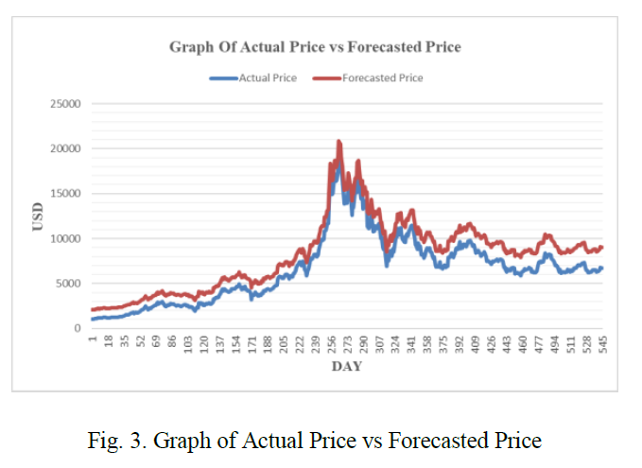
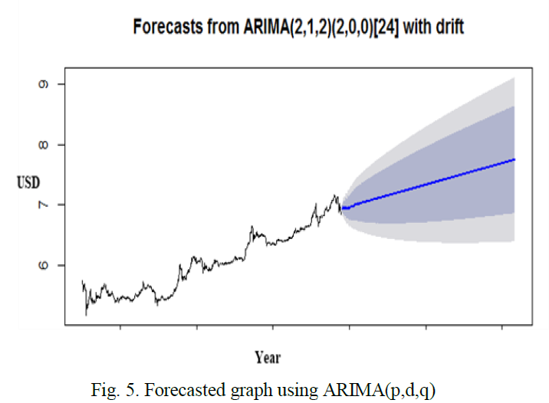
Hasil Paper

Slide 4

Autoregressive Integrated Moving Average (ARIMA)
Menggunakan model ARIMA untuk memprediksi harga Bitcoin untuk tipe data yang berubah setiap waktu.
Autoregression : Model yang memiliki karakteristik hubungan dependen antara pengamatan dengan yang lainnya
Integrated : Menggunaan perbedaan pengamatan untuk menjadikan time series
Moving Average : Model yang menggunakan dependency amtara pengamatan dengan residual error

Slide 5
Parameter ARIMA
p : jumlah lag observation pada model.
d : Jumlah perbedaan objek pengamatan yang diamati berkali-kali setiap waktu.
q : Ukuran dari moving average window.

Slide 6
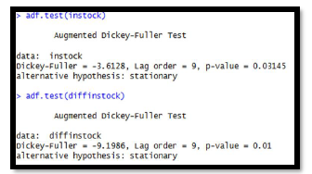
Dicky-fuller Test
Sebuah test untuk memeriksa null hipotesis seperti unit root yang ada pada autoregressive model.
Test ini bertujuan untuk membuktikan apakah data stationer atau tidak
Jika data stationer maka dapat diproses untuk melakukan prediksi time series

Slide 7

Data yang digunakan
Harga Bitcoin harian 08/10/2015 – 14/11/2019
Sumber : https://www.investing.com/crypto/bitcoin/historical-data
CSV : https://drive.google.com/file/d/1gRDWP3_BO5WIt8VwcW8hJShFSF0Y2l49/view

Slide 8
Hasil Test Menggunakan Model Seasonal ARIMA

Slide 9

Source Code https://colab.research.google.com/drive/1gaJYE_-pRV4JrSUSszgGbne8rpcmPR8v

Slide 10
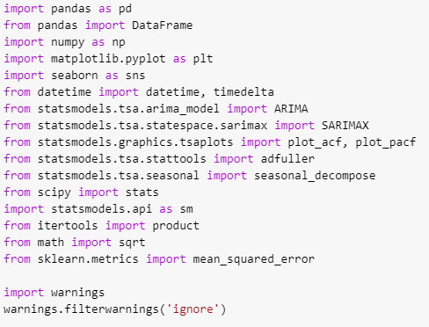
Library

Slide 11
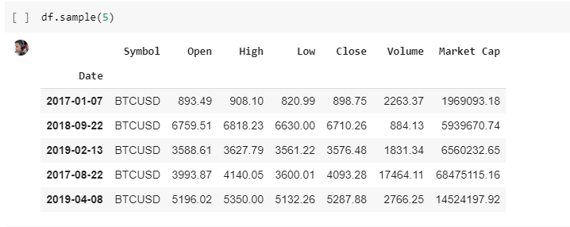
Import CSV dan Data Sample
Diambil 5 data sample yang terpilih secara acak dari data perubahan harga BitCoin

Slide 12
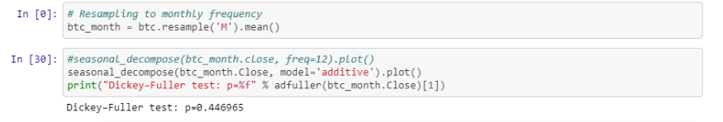
Stationarity check dan Seasonal decomposition
Merupakan metode Dickey-Fuller Test
Stationarity Check dengan menampilkan Seasonal decomposition
Data yang diperoleh memiliki trend yang naik seiring kurunnya waktu dan memiliki data seasonal yang cenderung naik pada akhir tahun
Nilai P menunjukan data belum stationer

Slide 13
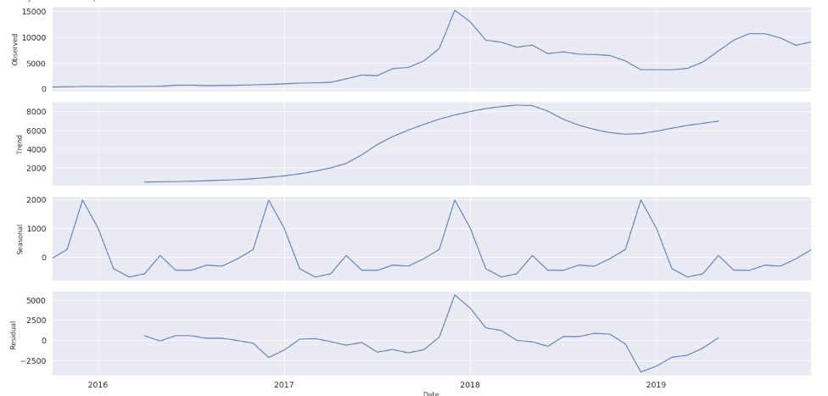
Stationarity check dan Seasonal decomposition

Slide 14

Box-Cox Transformation
Dengan menggunakan Box-Cox Transformation dengan nilai lambda tertentu dapat membuat data terlihat lebih Stationer
Data yang stationer dapat digunakan untuk melakukan Timeseries Forecasting dalam hal ini menggunakan Metode SARIMA
Nilai P menunjukan data belum stationer

Slide 15
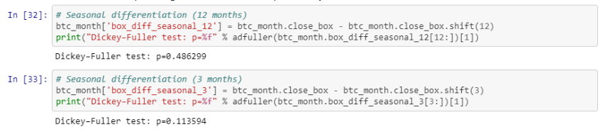
Differencing
Differencing data dapat digunakan sebelum melakukan Timeseries Forecasting
Nilai P menunjukan data belum stationer

Slide 16
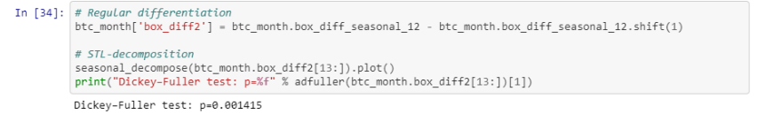
Regular Differenciacion
Melakukan second differenciacon untuk membuat data menjadi stationer
Nilai P menunjukan bahwa data sudah stationer

Slide 17
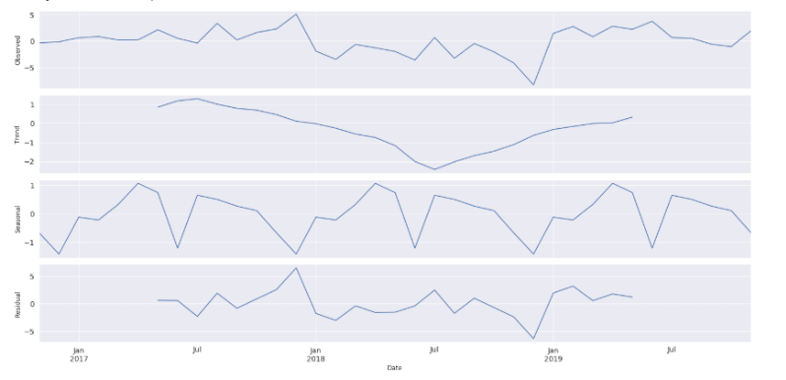
Regular Differenciacion

Slide 18
Autocorrelation
Autocorrelation merupakan metode yang bertujuan untuk mendapatkan nilai p (AR) dan q (MA) yang selanjutnya digunakan untuk pembuatan model ARIMA

Slide 19
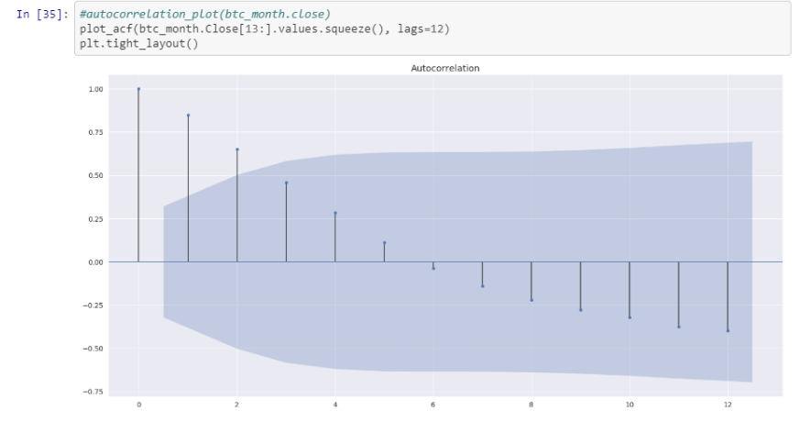
Autocorrelation

Slide 20
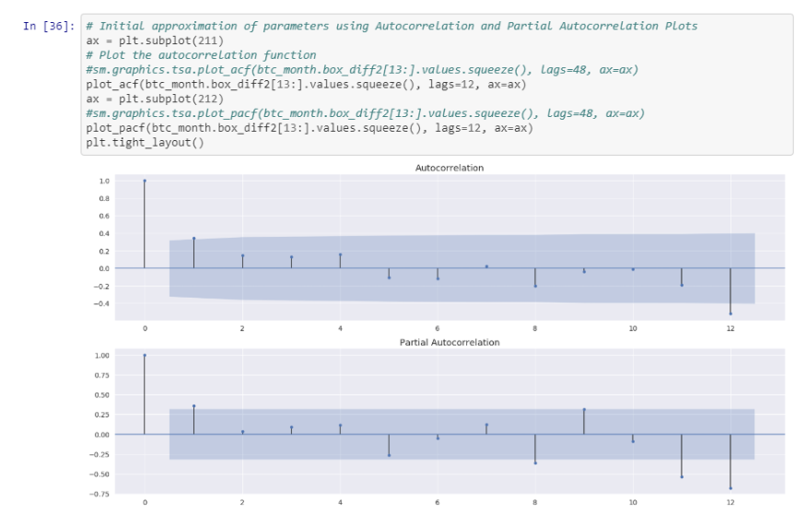
Autocorrelation

Slide 21
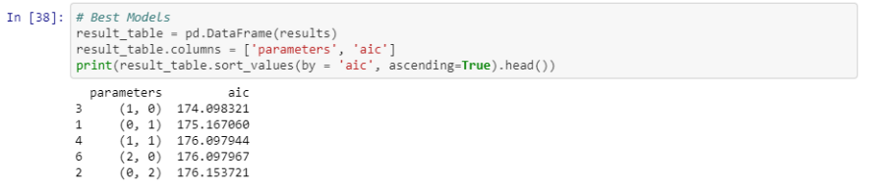
ARIMA Model
Pemodelan ARIMA menggunakan metode SARIMAX()
Mencari nilai AIC (Akaike Information Criterion) dari parameter nilai p dan q yang telah didapatkan sebelumnya.
Menggunakan nilai AIC terendah dan parameter AIC dijadikan nilai p dan q untuk pemodelan ARIMA

Slide 22
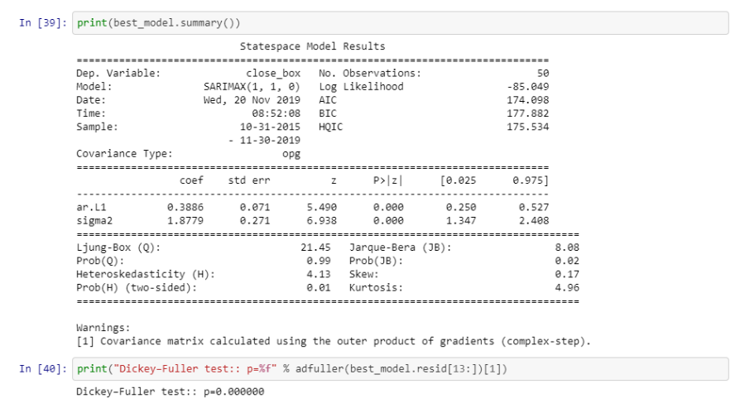
Analysis of Results
Dari hasil yang diperoleh, didapatkan p-value yang bernilai lebih rendah atau mendekati 0.05 sehingga data dapat diproses untuk melakukan Timeseries forecasting

Slide 23
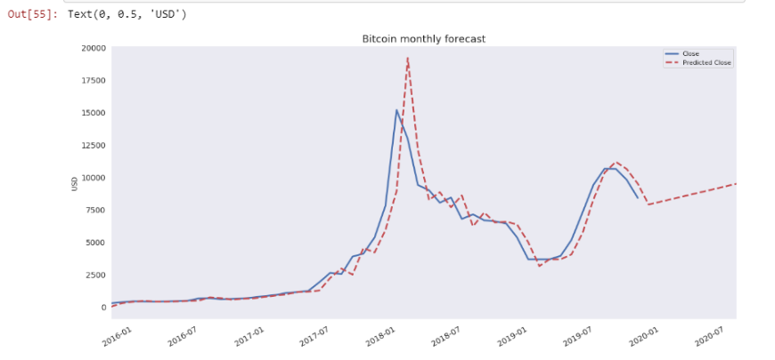
Monthly Prediction
Memprediksi harga Bitcoin hingga 31 Juli 2020
Dari visualisasi data, akan diprediksi harga Bitcoin yang memiliki trend kenaikan

Slide 24
Referensi code :
https://machinelearningmastery.com/arima-for-time-series-forecasting-with-python/

Slide 25
Terima Kasih

